Slide 1
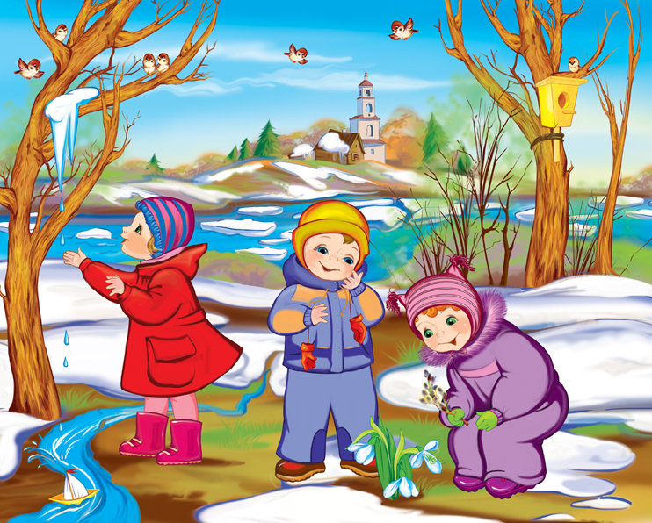
Детям про подснежник
Для детей дошкольного возраста подготовила воспитатель: Узикова О.А. Иделбаева А.В.

Slide 2
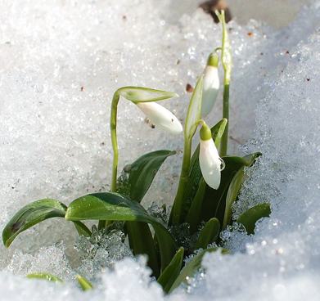
Загадка
Прорастает сквозь снежок,
К солнечным лучам цветок,
Маленький и нежный,
Беленький ….подснежник.

Slide 3
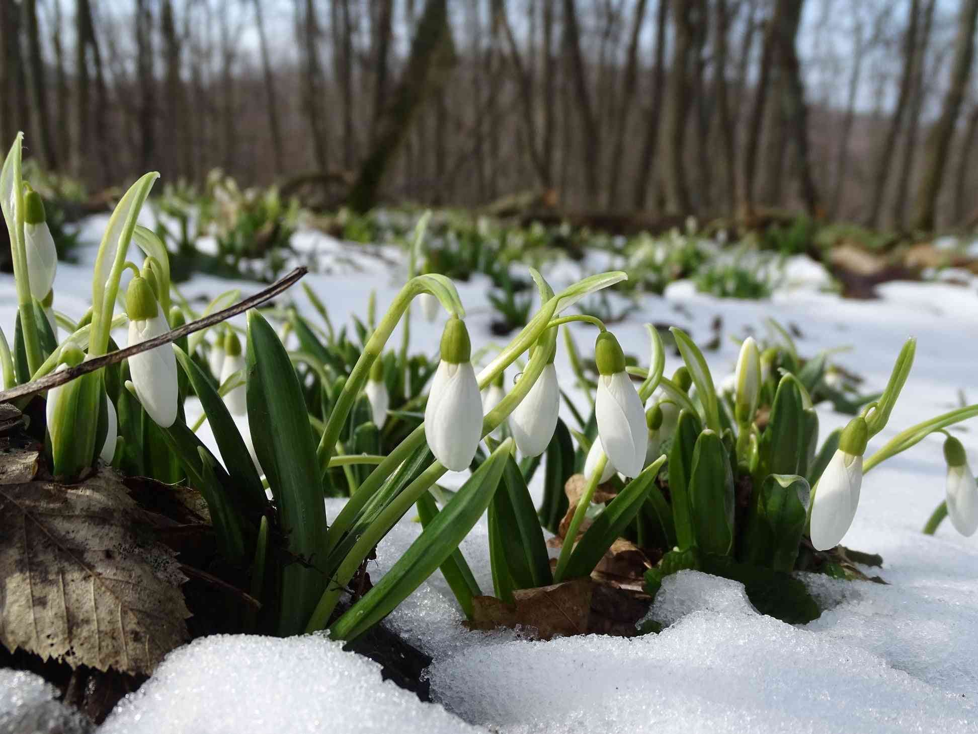
Весной природа пробуждается. Начинает светить солнце, тает снег, и на проталинках появляются первые цветы- подснежники.

Slide 4
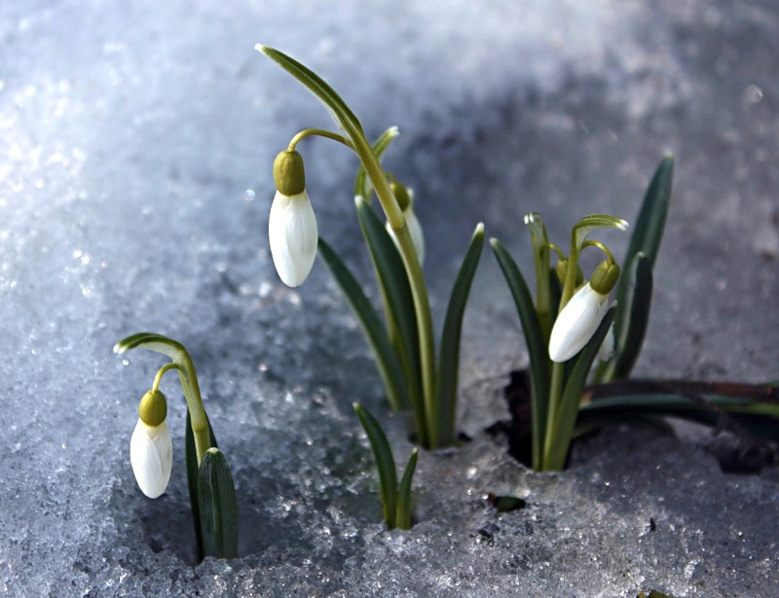
Сначала появляется пара листочков, а вслед за ними распускаются колокольчики. У подснежника два узких листочка возле короткого стебелька.

Slide 5
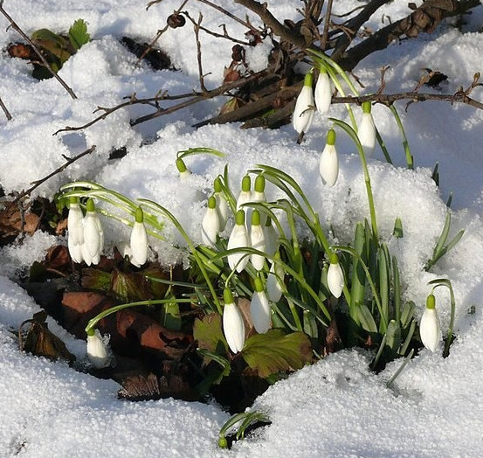
Почему подснежник так называется? Послушайте- «под-снеж-ник». Потому что он растет из-под снега!

Slide 6
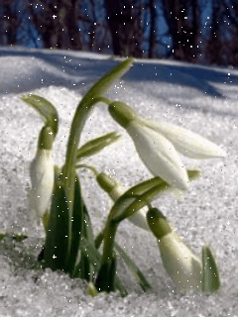
Ему не страшны ни весенние заморозки, ни зимние морозы, ни выпавший весной снег.

Slide 7
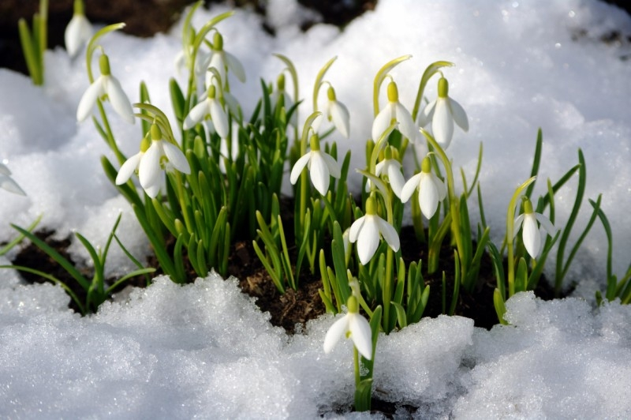
Почему же эти цветы проявляют такую нетерпеливость, пробуждаясь от сна раньше других растений? Ведь еще холодно, зачем так спешить?

Slide 8
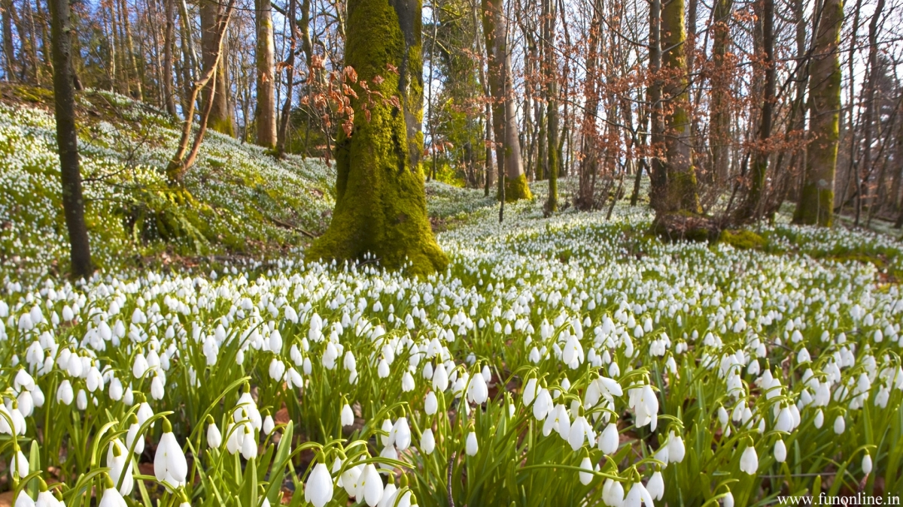
Все дело в том, что эти цветы любят яркий солнечный свет, поэтому и спешат расцвести, пока их не накрыла тень от распускающихся листьев деревьев, кустарников и их трав – соседей.

Slide 9
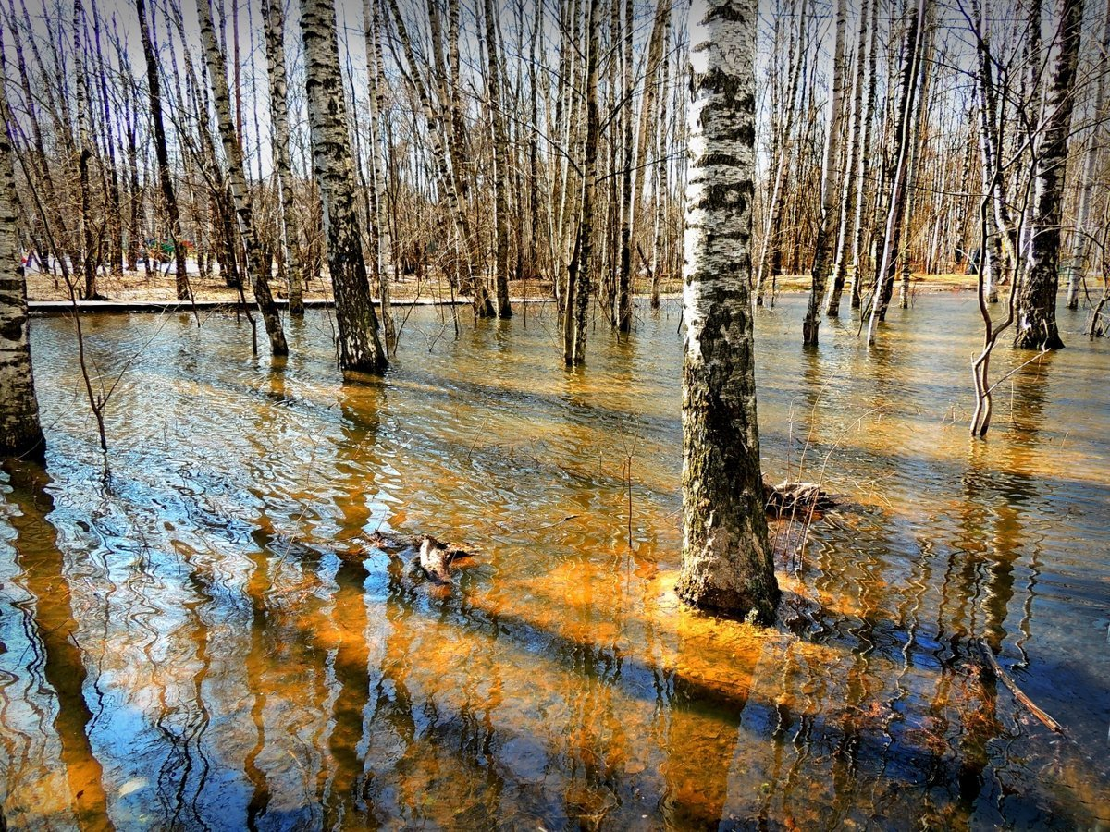
А еще земля, после схода снега насыщенна талой водой, которую так любят растения.

Slide 10
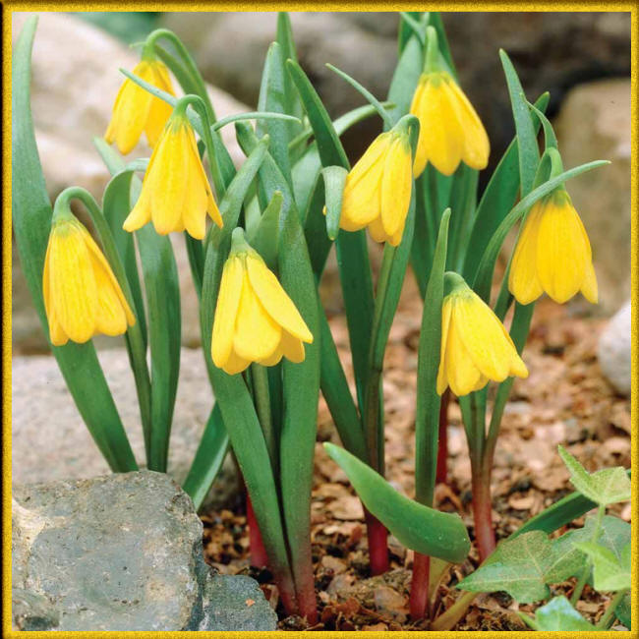
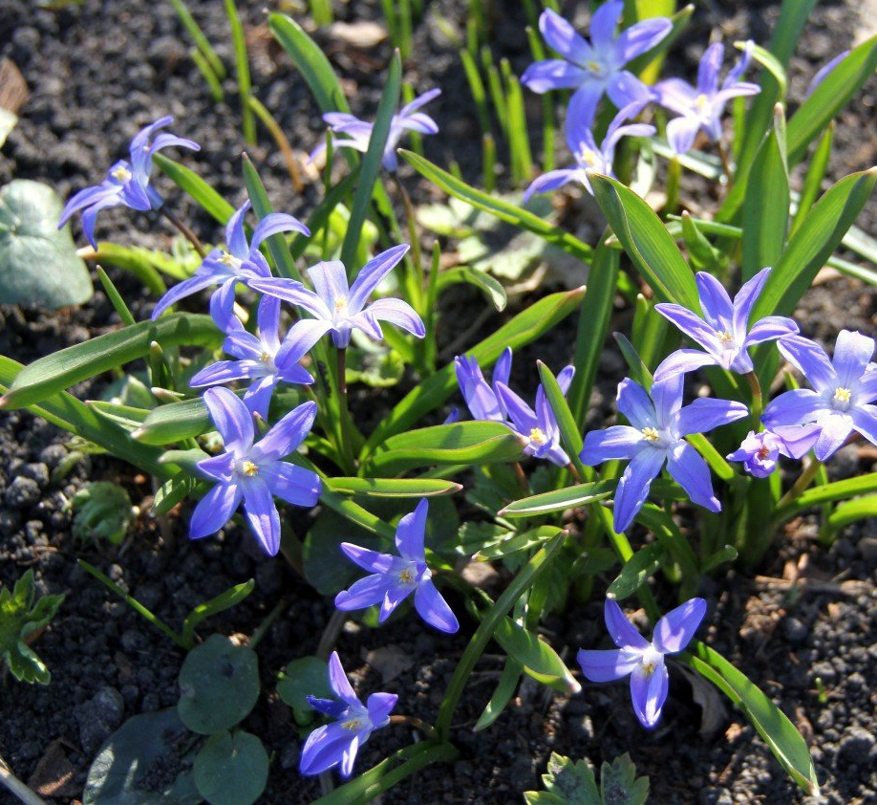
Подснежники бывают не только белого, но и фиолетового, и бледно-желтого, голубого цвета.

Slide 11
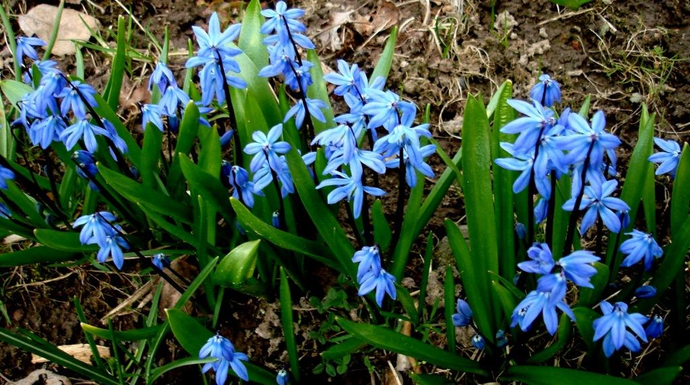
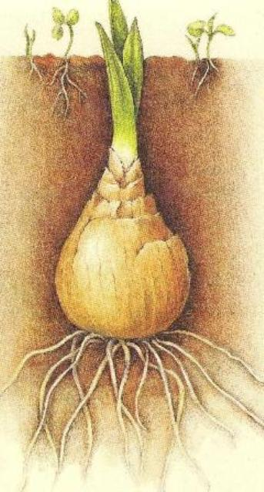
К началу лета они отцветают, но потом все лето копят питательные вещества в луковице, под землей, как в хорошей кладовой, чтобы на следующий год хватило сил снова зацвести раньше всех.

Slide 12
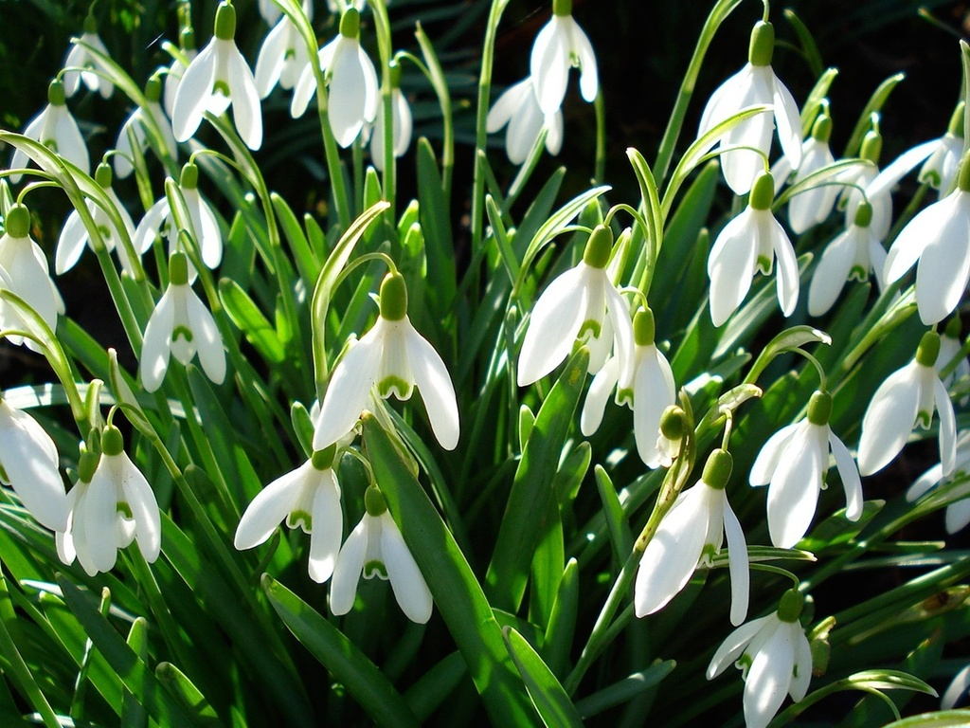

Подснежник редкий цветок и занесен в Красную книгу.

Slide 13
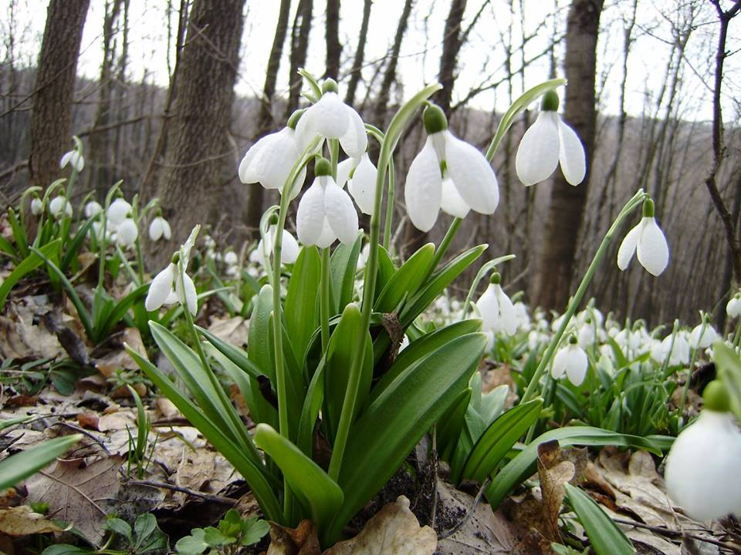
Природа – наш дом. Цветы – украшение этого дома. Давайте относиться к ним бережно, с любовью. Не срывайте цветы на лугах и полянах, там они у себя дома. В них нуждаются бабочки, пчелы, шмели и стрекозы. Ходите только по тропинкам, чтобы не мять ногами травы и цветы. Выращивайте цветы в саду и огороде. Из них можно составлять букеты.

Slide 14
Подснежник для мамы мы сегодня рисовали.
Для мамуль цветочки: кто-то — в вазе, Кто — в букете, ну, а я — на кочке.
Потому, что мой подарок рвать не разрешают: Красной книгой первоцветы строго охраняют.

Slide 15

КОНЕЦ

